Slide 1

VAEを用いた画像圧縮・異常検知を行う回路開発 及びエッジコンピューティングへの応用の検討
九州工業大学 情報工学部
情報・通信工学科
今村 優希/川﨑 大雅
Notes:
「VAEを用いた画像圧縮・異常検知を行う回路開発，及びエッジコンピューティングへの応用の検討」
という題目で
九州工業大学 情報工学部 情報・通信工学科 3年の
今村と川﨑が発表させていただきます．

Slide 2
内容
はじめに
手法
VAEの構造と学習方法
FPGAの構造と使用方法
SoC FPGAの構造
実験方法
実演
結果と考察
エッジコンピューティングとしての活用
結論と今後の展望
Notes:
まずは，今回の内容です．
前半でVAE及び作成したFPGAの構造を解説したいと思います．
実験方法を説明した後に実演をし，結論をまとめます．

Slide 3
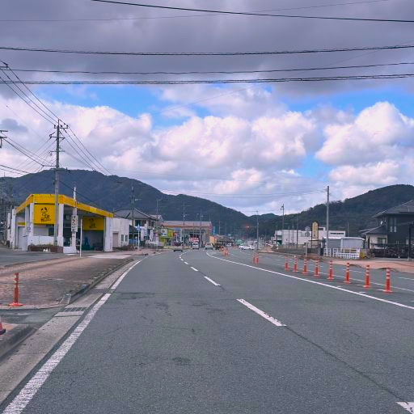
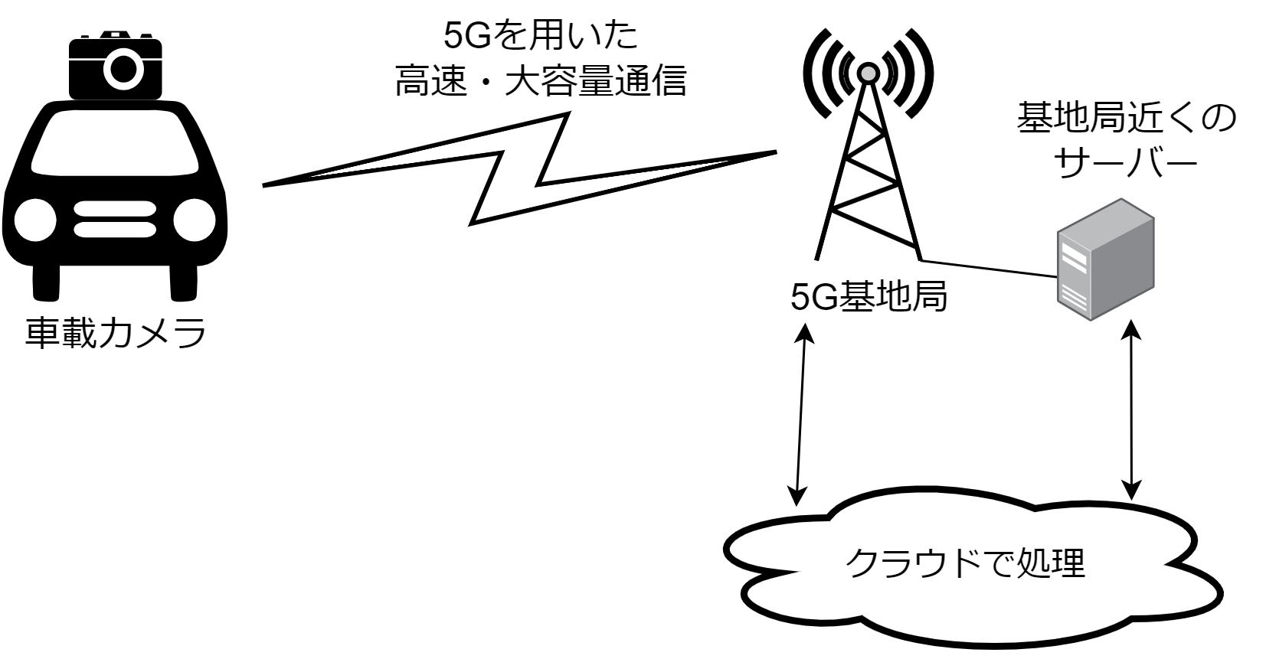
はじめに
今回のシステム作成部分
VAEを用いて実現
画像圧縮
異常検知
etc…
現在の手法
すべての処理をクラウド
自動運転のコストが下がる
リアルタイム処理ができない
これからの手法
エッジコンピューティング
クラウド処理も可能
リアルタイム処理も可能
Notes:
現在，5Gが主流になってきている．
5Gは，大容量で同時多数接続，低遅延といった特徴がある．
また，4Gと異なりユーザーの端末だけでなく，自動車やドローンなどのIoT機器も接続することを目標としている．
したがって，日々使用している自動車もネットワークに繋がってくると考えられる．
そこで，今回は自動運転等に活用できるVAEの利用を考えた．
自動車がネットワークに接続され始めると，自動車の制御はクラウドが実施するようになるかもしれない．
実際にクラウドで処理を行うことで，自動運転搭載の自動車の値段が下がるといったメリットが発生する．
しかし，すべてクラウドで処理を行うとするとリアルタイム性に問題が生じてしまったり，動画像伝送に伴うトラヒック量の増加といった課題が生じる．
その問題を解決するために，エッジコンピューティングという手法が注目され始めている．
エッジコンピューティングとは，クラウドで行っている処理の一部を，エッジデバイスの近くで行う手法である．
この手法を活用することでリアルタイム性やトラヒック量の改善が期待される．
今回はVAEを活用してこのサーバーの処理を実現することを目標として回路開発を行った．
具体的に行う処理としては画像圧縮と異常検知である．
また，リアルタイム性にも注意して設計を実施した．

Slide 4
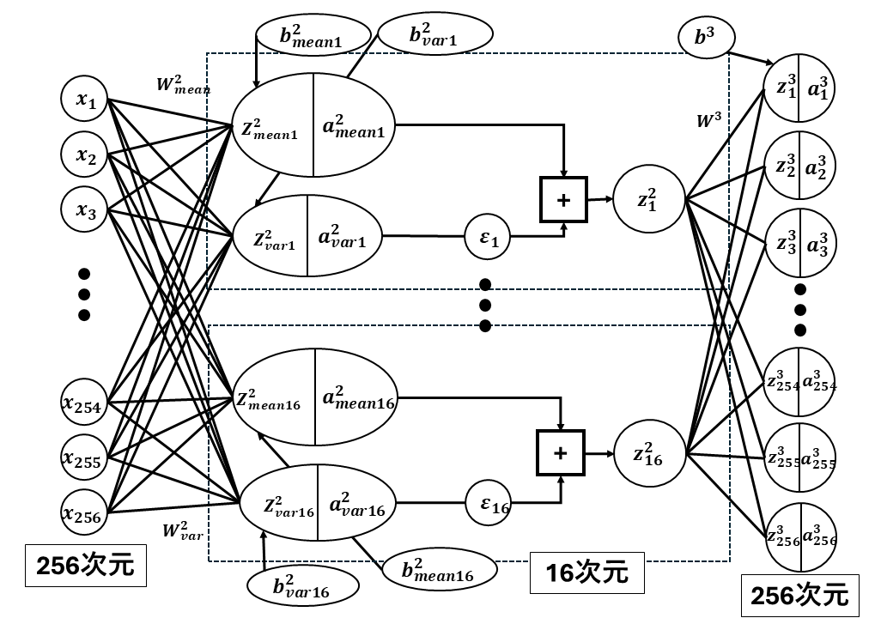
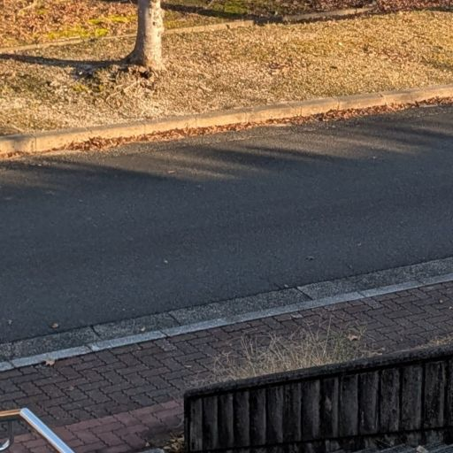
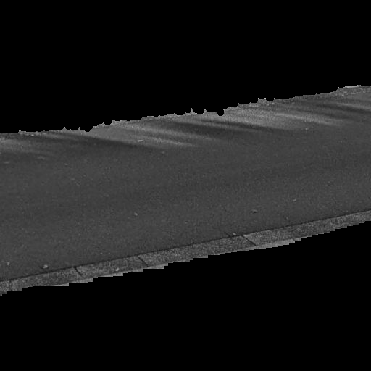
手法 – VAEの構造と学習方法
VAEの概要
入力256次元
中間層16次元
出力256次元
学習方法
学習として16×16の道路のみの画像を用意し，MATLABで実行
epoch: 10,000 ,eta: 0.0005
道路のみを抽出
16×16に分割
1ピクセル毎にデータを格納
Notes:
まずはじめに設計したVAEと学習方法について解説する．
今回のVAEは入出力が256次元で中間層が16次元です．
入出力256次元の理由は，16×16の画像を処理するためであり，中間層16次元は圧縮率向上と精度のトレードオフを考えた結果．
次に学習方法です．
事前に道路が写った画像を用意し，道路の部分のみを抽出する．
その部分のみを16×16のブロックに分け，そのブロックすべてを用いてVAEの学習を行わせる．
学習の条件としては，epochが一万回，etaが0.0005としている．

Slide 5
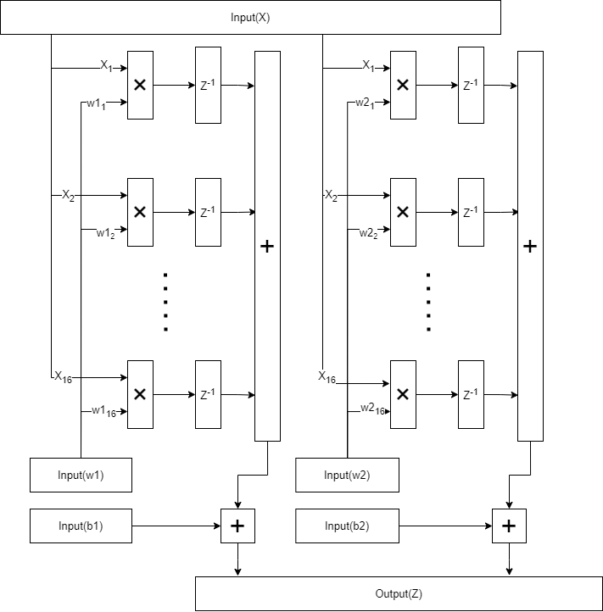
手法 – FPGAの構造及び今回の使用方法
FPGAの概要
入力 X: 16次元, w: 16次元, b: 2次元
出力 z: 2次元
リソース利用率
LUT: 18.76%, FF: 9.37%, DSP: 80.0%
エンコーダ: 256回, デコーダ: 128回
+
+

Slide 6
手法 – SoC FPGAの構造
使用したSoC FOGAはZynq-7010
VAEの学習のパラメータはMATLABで計算
SDカードに格納し，FPGAを用いた計算で利用する
出力もSDカードに保存し確認する
MATLABで計算
MATLABで確認
SDカード
パラメータ
画像データ
出力結果
CPU
データ読み取り
入力処理
出力結果取得
出力結果処理
FPGA
計算
出力結果(z)

Slide 7
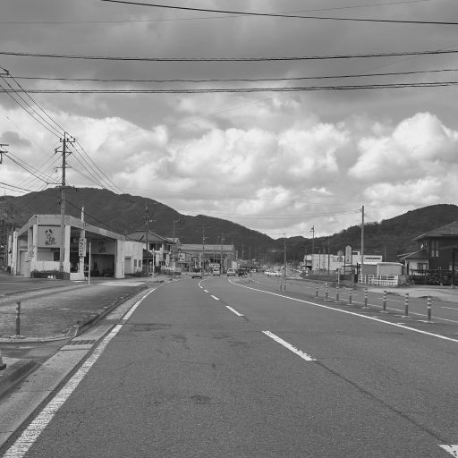
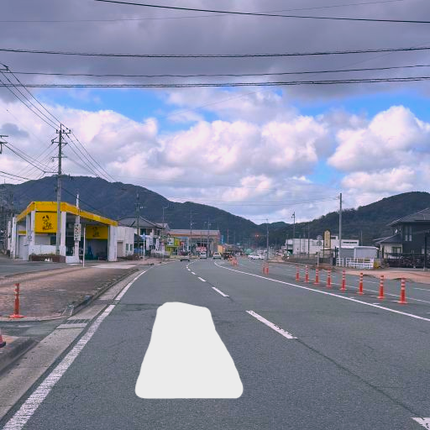
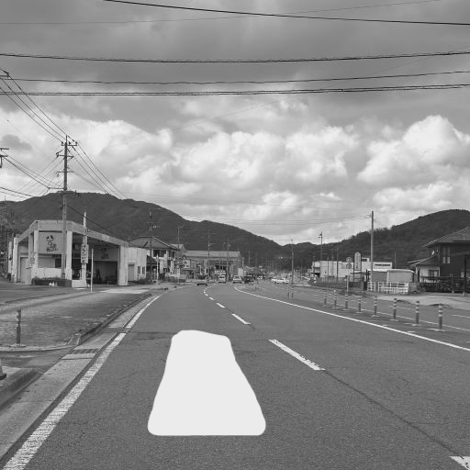
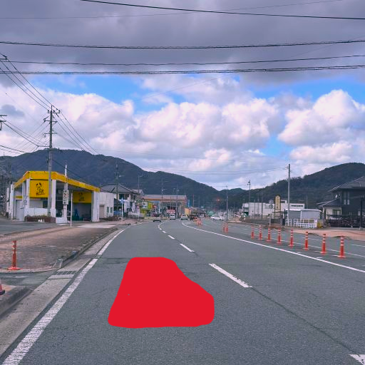
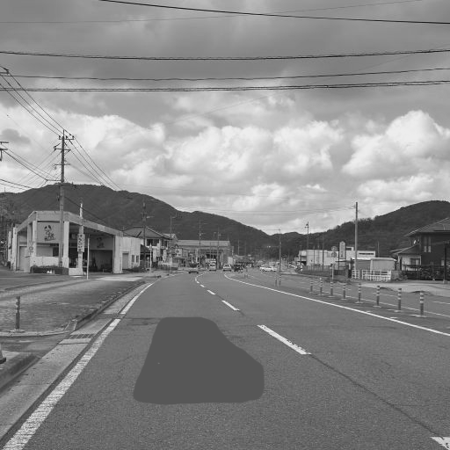
実験方法
MATLABとFPGAを用いて，出力結果を比較する
グレースケール
SoC FPGAとMATLAB
で処理実行
出力として
PSNRを保存
元画像と出力画像を
比較する 比較の方法として
PSNRを利用
ブロック毎のPSNRを
出力
MATLABとFPGAで
出力がどのように
異なるかの比較をする
Notes:
今回は実験として車の中から撮影した画像を用意しました．
画像として3種類用意しており，落下物がないノーマルの画像，白色の落下物がある画像，赤色の落下物がある画像と用意しました．

Slide 8

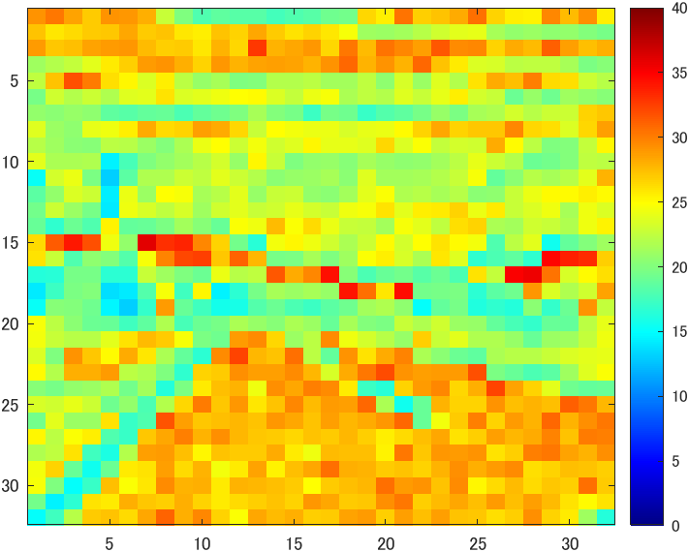
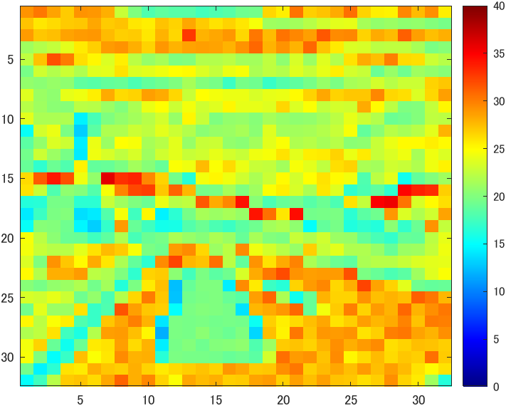
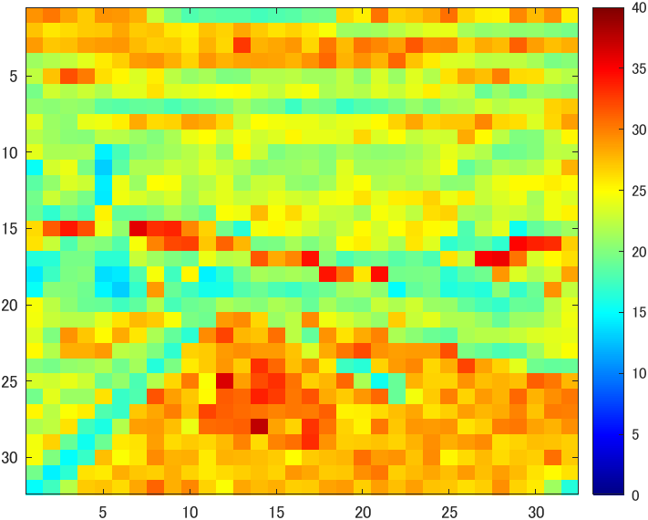
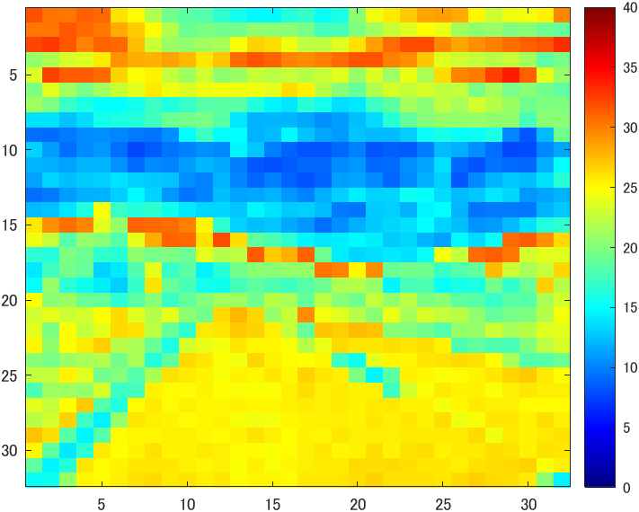
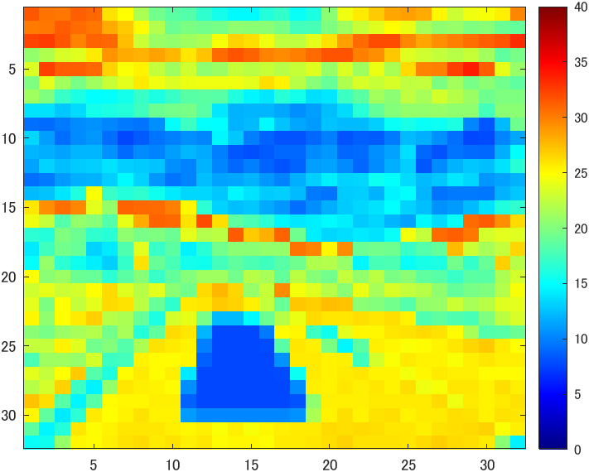
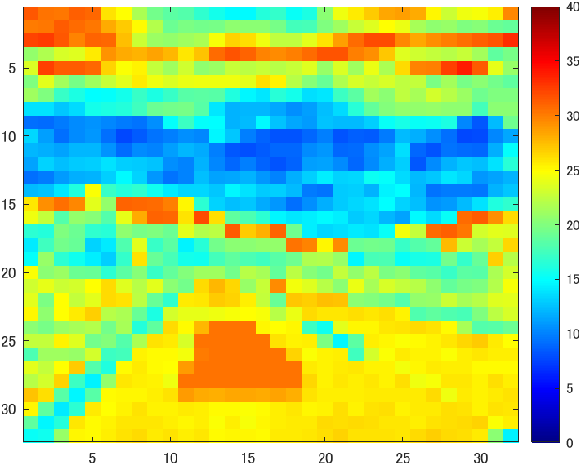
実験結果と考察
FPGAの出力はMATLABよりもPSNRが悪化している
色によってPSNRが変化している
入力画像
MATLAでの シミュレーション結果
FPGAを用いた 出力結果

Slide 9
エッジコンピューティングとしての活用性
画像圧縮
PSNRが高いブロックは潜在空間の情報のみ伝送
圧縮率70%近く出ている
異常検知
これから通過するであろう地点を判別させることで可能
落下物の色によって精度が下がる
リアルタイム性
画像すべてを判別するのに4~5秒程かかる
課題点
解決策として
カラーで認識できるように設計する
使用するFPGAを大きくする
高位合成を用いて効率よく 設計する
Notes:
川﨑担当
まず、画像圧縮について説明します。VAEを用いた圧縮では、PSNRが高いブロックは劣化が少ないため、圧縮後の潜在空間の情報のみを伝送することで、効率的なデータ転送が可能になります。
圧縮率は約70%で十分な効果が得られました。
次に、異常検知についてです。
我々の手法では、これから通過する地点を予測することが可能になりました。
しかし、グレースケール化したことで、落下物の色の違いによる影響を受け、精度が低下することがありました。
また、リアルタイム性の課題もあります。
現在の処理では4〜5秒ほどかかっており、自動運転などの用途には遅すぎるという問題があります。
これらの課題を解決するために、異常検知ではカラー画像に対応させることで精度向上を目指します。
また、リアルタイム性の向上には、FPGAの規模を拡大し、高位合成を活用することで、より効率的な設計を行うことが重要だと考えています。

Slide 10
結論と今後の展望
VAEをFPGAを用いて実装することができた
VAEは入出力256次元，潜在空間が16次元
FPGAは入力16次元，出力2次元で小さくして実現
エッジコンピューティングとしての活用することも可能である
画像圧縮率は70%程度
異常検知も可能であるが改善が必要
リアルタイム性も改善が必要
5Gが普及し自動車もインターネットにつながるようになると活用されるかもしれない

Slide 11
補足資料 – VAEの学習状況

Slide 12
補足資料 – VAEの中間層が16次元の理由

Slide 13
補足資料 – 8bitで問題ないか

Slide 14
補足資料 – 考察の詳細
FPGA出力のPSNRが全体的に悪化している点
パラメータの設定が問題
固定小数点による誤差
道路の部分はPSNRが高い
判別には問題なさそう
赤色ではPSNRが良い点
グレースケールによる影響
学習データに問題がある

